Slide 1
Patrones de diseño
Paulina Ocampo Duque

Slide 2
01
02
Estructural
Comportamiento
Bridge
Strategy

Slide 3
01
Bridge

Slide 4
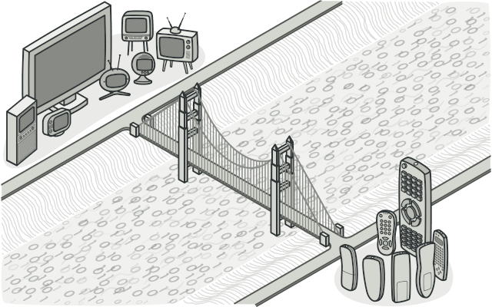
Qué es?
Permite dividir una clase grande, o un grupo de clases estrechamente relacionadas, en dos jerarquías separadas (abstracción e implementación) que pueden desarrollarse independientemente la una de la otra.

Slide 5
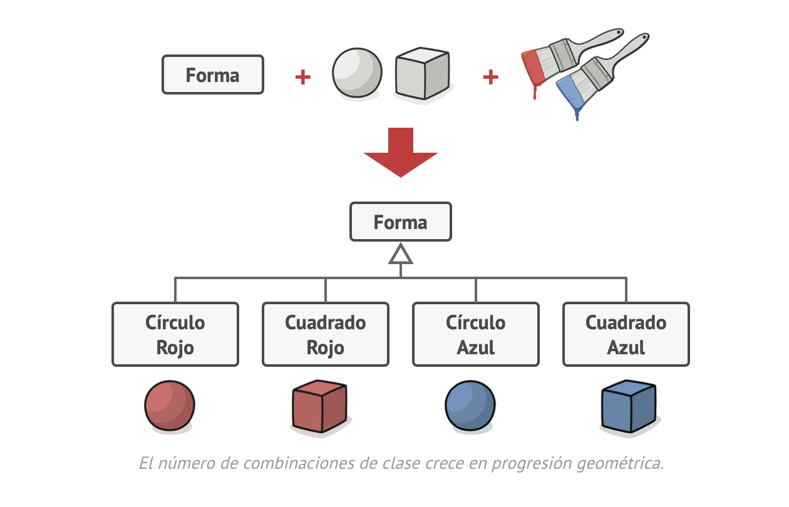
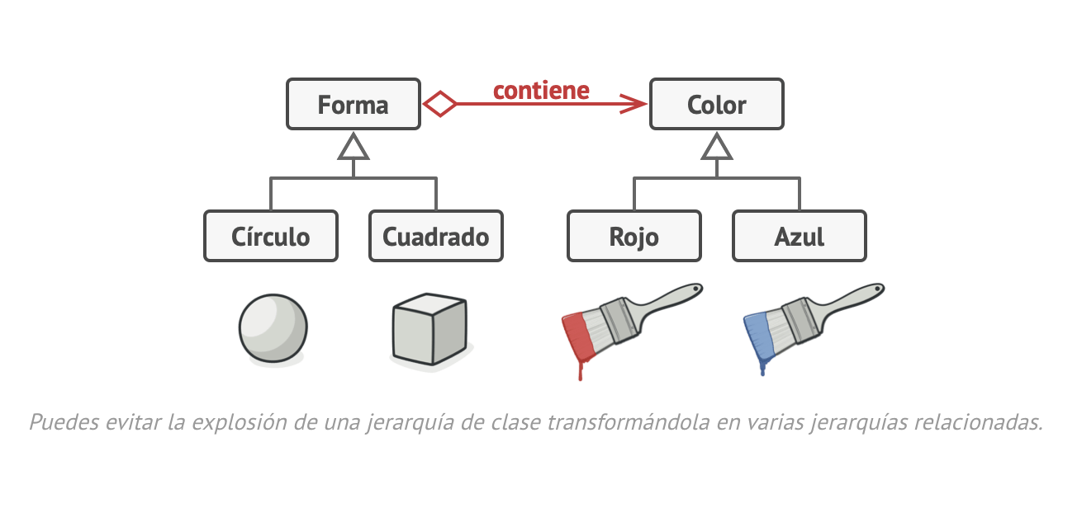
Problema
Solución

Slide 6
Ejemplos de uso
01
02
03
Implementación de múltiples sistemas operativos
Conexiones de bases de datos
Control remoto para dispositivos electrónicos

Slide 7
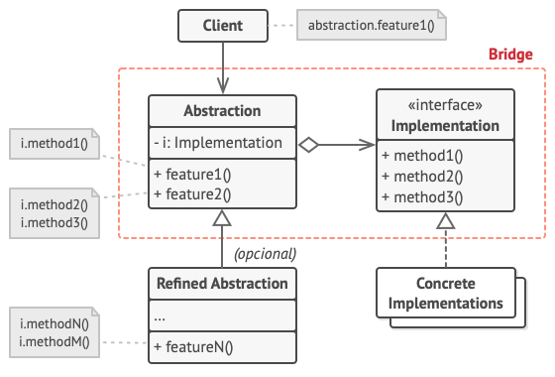
Diagrama de clases del patrón

Slide 8
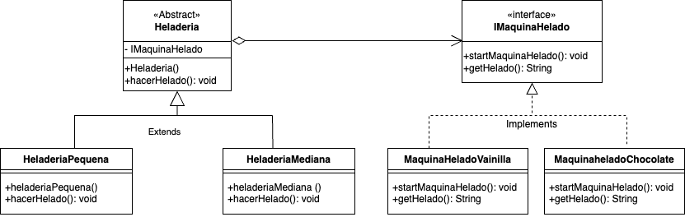
Diagrama de clases del ejemplo

Slide 9
02
Strategy

Slide 10

Qué es?
Permite definir una familia de algoritmos, colocar cada uno de ellos en una clase separada y hacer sus objetos intercambiables.

Slide 11
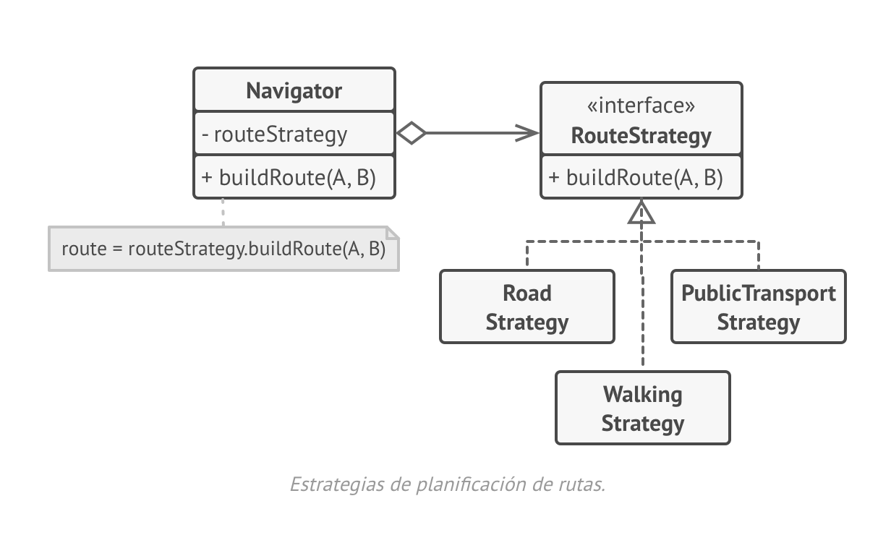
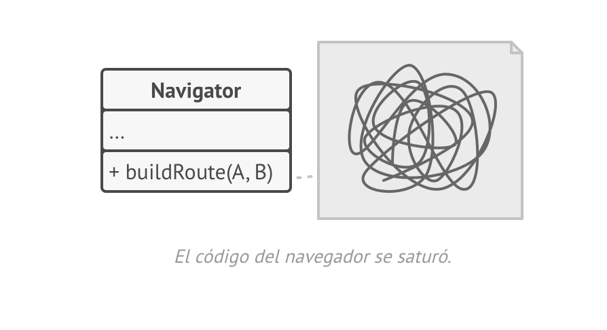
Problema
Solución

Slide 12
Ejemplos de uso
01
02
03
Estrategias de envío
Videojuegos
Cálculo de impuestos

Slide 13
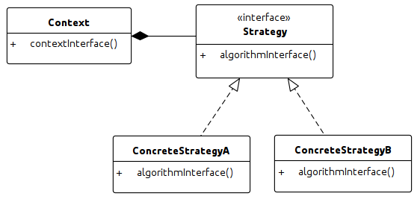
Diagrama de clases del patrón

Slide 14
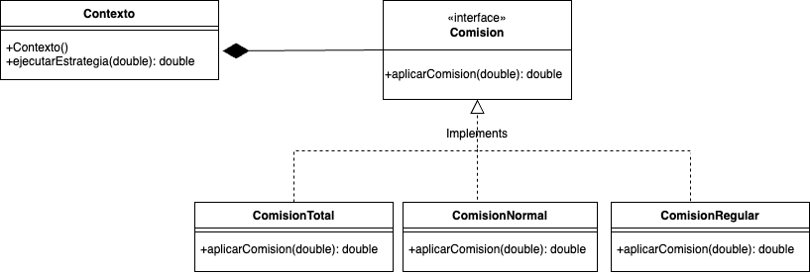
Diagrama de clases del ejemplo

Slide 15
Fuentes
https://refactoring.guru/es/design-patterns/bridge
https://refactoring.guru/es/design-patterns/strategy

